Slide 1
স্বাগতম

Slide 2
শিক্ষক পরিচিতি
পাঠ পরিচিতি
স্বাগত
পাঠ শিরোনাম
শিখনফল
মো:- হারুন অর রশিদ
আলোচনা
দলীয় কাজ
চেৌড়হাস মুকুল সংঘ মাধ্যমিক বিদ্যালয় , কুষ্টিয়া।
মূল্যায়ন
বাড়ির কাজ
ধন্যবাদ
Mobile:01718220973

Slide 3
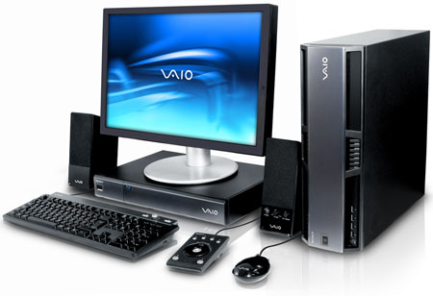
আজকের পাঠের বিষয়
পাঠ পরিচিতি
স্বাগত
পাঠ শিরোনাম
শিখনফল
তথ্য ও যোগাযোগ প্রযুক্তি
৯ম শ্রেনি
অধ্যায়-১ম
আলোচনা
দলীয় কাজ
মূল্যায়ন
বাড়ির কাজ
ধন্যবাদ

Slide 4
পাঠ পরিচিতি
এই পাঠ শেষে শিক্ষার্থীরা-
স্বাগত
পাঠ শিরোনাম
শিখনফল
তথ্য ও যোগাযোগ প্রযুক্তি কি তা বলতে পারবে ।
আলোচনা
দলীয় কাজ
তথ্য ও যোগাযোগ প্রযুক্তির বাস্তব প্রয়োগ
ব্যাখ্যা করতে পারবে।
মূল্যায়ন
বাড়ির কাজ
ধন্যবাদ

Slide 5
তথ্য ও যোগাযোগ প্রযুক্তি কি?
পাঠ পরিচিতি
স্বাগত
কম্পিউটার এবং টেলিযোগাযোগ ব্যবস্থার মাধ্যমে যাবতীয় তথ্য সংগ্রহ, একত্রীকরণ, সংরক্ষণ, প্রক্রিয়াকরণ এবং বিনিময় বা পরিবেশনের ব্যবস্থাকে তথ্য প্রযুক্তি বলে।
পাঠ শিরোনাম
শিখনফল
আলোচনা
দলীয় কাজ
মূল্যায়ন
বাড়ির কাজ
ধন্যবাদ

Slide 6
তথ্য ও যোগাযোগ প্রযুক্তির বাস্তব প্রয়োগ
দৈনন্দিন জীবনে তথ্যপ্রযুক্তির নানামুখী ব্যবহার রয়েছে। কয়েকটি ব্যবহার নিচে দেওয়া হলো: ১. মোবাইল ফোনের মাধ্যমে ঘরে বসেই পরীক্ষার ফলাফল জানা যায়। ২. মোবাইল ফোন ব্যবহার করে টাকা পাঠানো এবং গ্রহণ করা যায়। ৩. অনলাইন এবং ইন্টারনেট ব্যবহারে ঘরে বসেই চাকরির দরখাস্ত করা যায় এবং পরীক্ষার প্রবেশপত্র অনলাইন থেকে প্রিন্ট করা যায়। ৪. অনলাইন টিকিটিং সিস্টেমের মাধ্যমে ঘরের বাইরে বা স্টেশনে না গিয়েই ট্রেন ও প্লেনের টিকিট কেনা যায়। ৫. অনলাইনে ইন্টারনেটের সহায়তায় সব ধরনের পত্রিকা (যা ইন্টারনেটে থাকে) পড়া যায়। ৬. ইন্টারনেটে ঘরে বসেই প্রয়োজনীয় পণ্যের অর্ডার দেওয়া এবং বিল পরিশোধ করা যায়। ৭. ই-বুক পড়ার সুবিধা পাওয়া যায়।
পাঠ পরিচিতি
স্বাগত
পাঠ শিরোনাম
শিখনফল
আলোচনা
দলীয় কাজ
মূল্যায়ন
বাড়ির কাজ
ধন্যবাদ

Slide 7
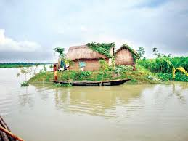
তথ্য ও যোগাযোগ প্রযুক্তি বলতে একটা
বিশেষ বিষয় বোঝায়।
ছবির মাধ্যমে আলোচনা করা হলোঃ
বাপনের বাড়ি কুষ্টিয়া বানিয়া পাড়া পদ্মা পাড়ে।

Slide 8
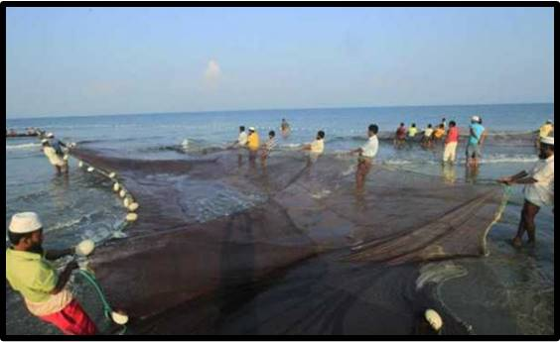
তথ্য ও যোগাযোগ প্রযুক্তি বলতে একটা
বিশেষ বিষয় বোঝায়।
ছবির মাধ্যমে আলোচনা করা হলোঃ
তাঁর বাবা পদ্মা নদীতে নৌকা নিয়ে মাছ ধরতে যায়।

Slide 9
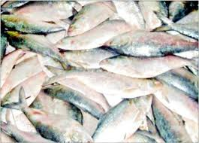
তথ্য ও যোগাযোগ প্রযুক্তি বলতে একটা
বিশেষ বিষয় বোঝায়।
ছবির মাধ্যমে আলোচনা করা হলোঃ
মাছ ধরে সংসার চালায়।

Slide 10
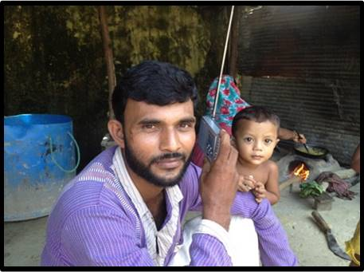
তথ্য ও যোগাযোগ প্রযুক্তি বলতে একটা
বিশেষ বিষয় বোঝায়।
ছবির মাধ্যমে আলোচনা করা হলোঃ
তার বাবা মাছ ধরতে যাওয়ার সময় নিয়মিত ছোট একটি রেডিও নিয়ে যায় ।

Slide 11
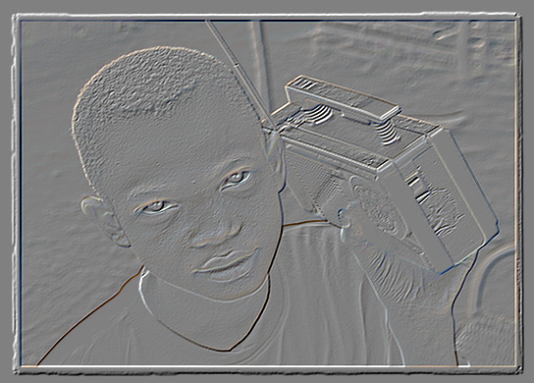
তথ্য ও যোগাযোগ প্রযুক্তি বলতে একটা
বিশেষ বিষয় বোঝায়।
ছবির মাধ্যমে আলোচনা করা হলোঃ
একদিন বাপন তাঁর বাবাকে জিজ্ঞেস করল তুমি সবসময় রেডিও নিয়ে যাও কেন?

Slide 12
তথ্য ও যোগাযোগ প্রযুক্তি বলতে একটা
বিশেষ বিষয় বোঝায়।
ছবির মাধ্যমে আলোচনা করা হলোঃ
বাবা বলেন ঝড় বৃষ্টি হওয়ার খবর চট করে রেডিওতে পেয়ে যায় বলে।

Slide 13
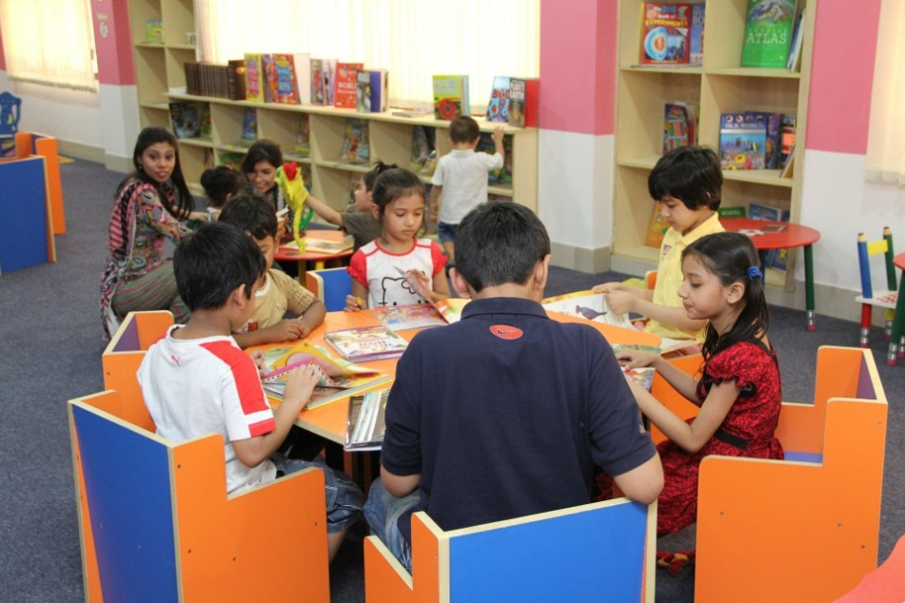
দলীয় কাজ
পাঠ পরিচিতি
স্বাগত
পাঠ শিরোনাম
শিখনফল
কাজ ১. বর্তমান যুগে তথ্য ও যোগাযোগ প্রযুক্তির অবদান গুলো আলোচনা কর।
আলোচনা
দলীয় কাজ
মূল্যায়ন
কাজ ২. . বর্তমান যুগে তথ্য ও যোগাযোগ কাজে
ব্যবহারিত কয়কটি যন্ত্র সম্পর্কে আলোচনা কর।
বাড়ির কাজ
ধন্যবাদ

Slide 14
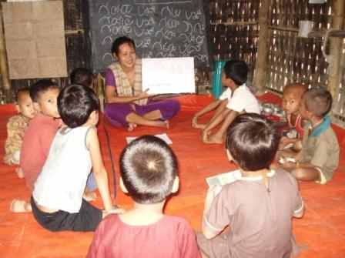
মূল্যায়ন
পাঠ পরিচিতি
স্বাগত
পাঠ শিরোনাম
শিখনফল
১। তথ্য কী?
২। সাগরে কে মাছ ধরতে গিয়ে ছিল।
৩। প্রযুক্তির মাধ্যমে কি করা হয়।
আলোচনা
দলীয় কাজ
মূল্যায়ন
বাড়ির কাজ
ধন্যবাদ

Slide 15
বাড়ির কাজ
পাঠ পরিচিতি
স্বাগত
পাঠ শিরোনাম
শিখনফল
আলোচনা
বর্তমান যুগে তথ্য ও যোগাযোগ প্রযুক্তির কোন কোন ক্ষেত্রে ব্যবহার হয় আলোচনা কর।
দলীয় কাজ
মূল্যায়ন
বাড়ির কাজ
ধন্যবাদ

Slide 16
পাঠ পরিচিতি
স্বাগত
পাঠ শিরোনাম
শিখনফল
THANKS TO YOU ALL
আলোচনা
দলীয় কাজ
মূল্যায়ন
বাড়ির কাজ
ধন্যবাদ

